Slide 1
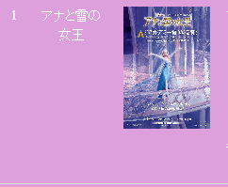
案件番号-0010 管理者画面で商品の詳細（値段）を閲覧できない為、閲覧出来るようにする。
以下商品一覧画面に対し改修を実施する。
DBに登録済みの料金の項目について、管理者画面にて商品の詳細（値段）を閲覧できる様対応する。
（対応策）各テキストの下記a部分に料金表示が出るようhtml5及びStruts2の機能にて改修を実施する。
（以下イメージ図）
a部分に0000円形式にて
料金表示する機能を追加する。
a

